Slide 1
Грибы съедобные
Презентацию подготовила учитель начальных классов Тараненко О. Н.
МБОУ СОШ № 20 города Краснодара

Slide 2
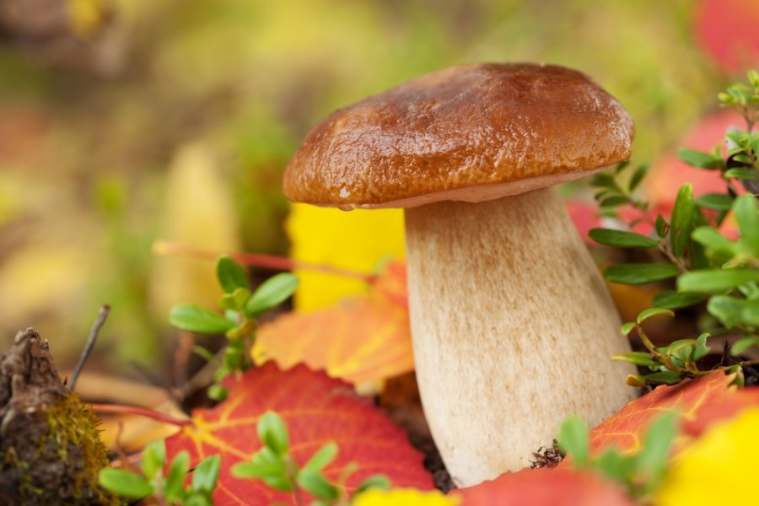
Белый гриб

Slide 3
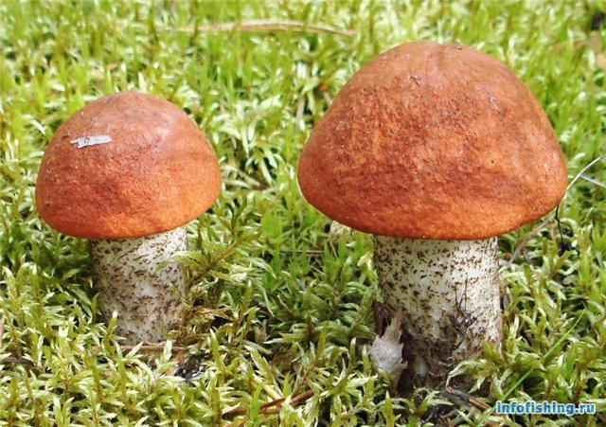
Подосиновик

Slide 4
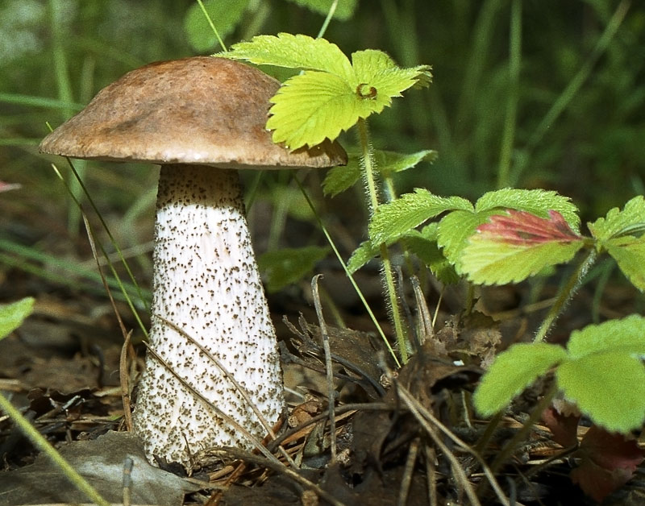
Подберёзовик

Slide 5
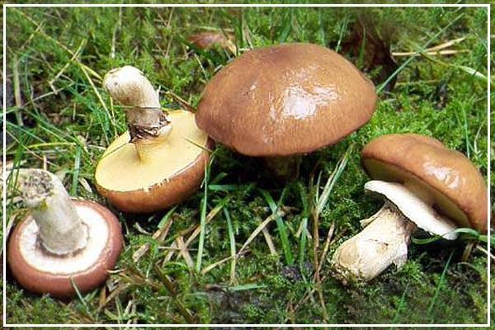
Маслята

Slide 6
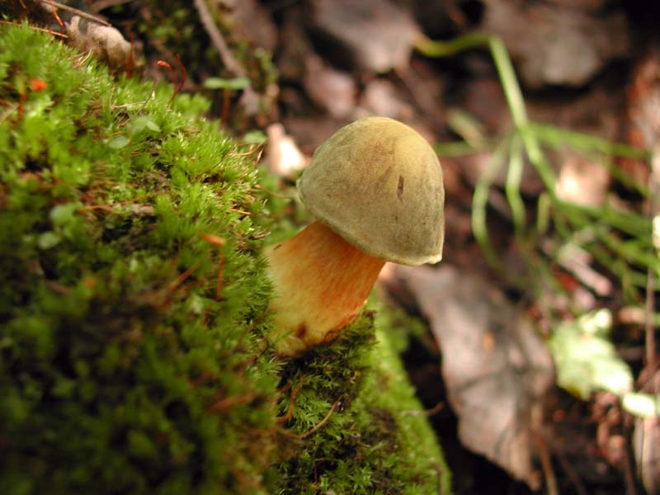
Моховики

Slide 7
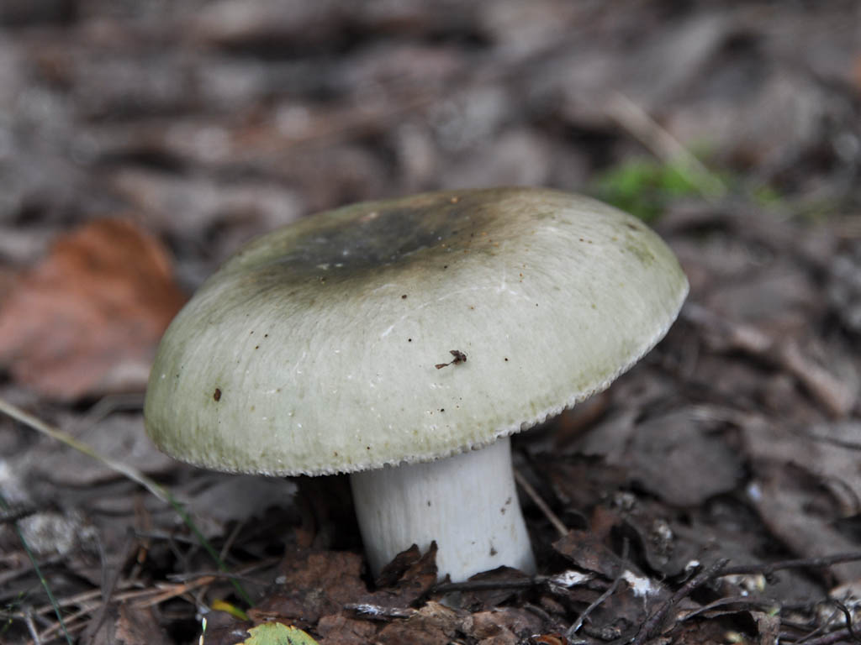
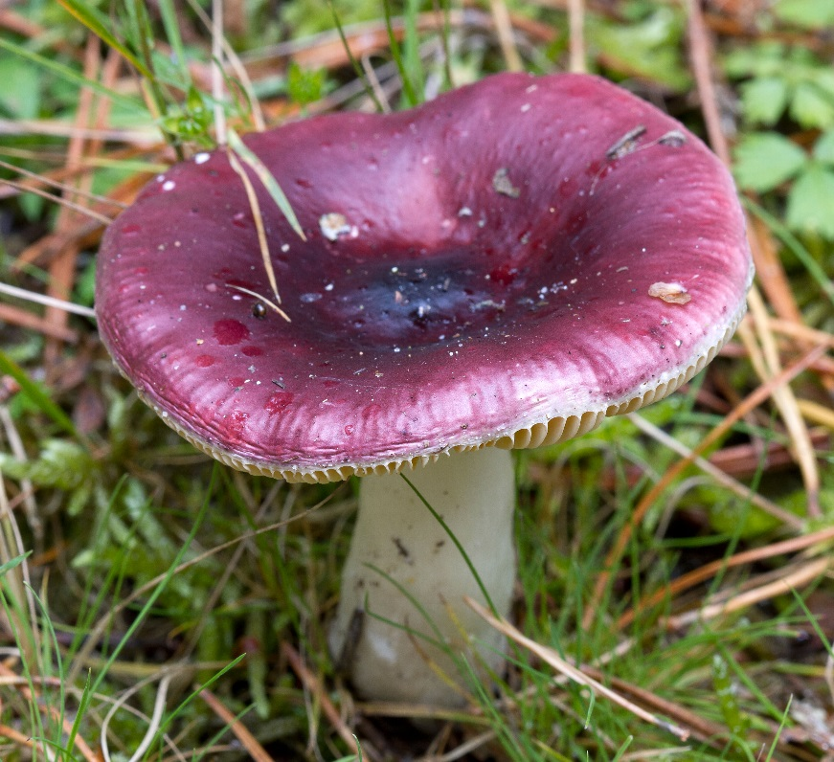
Сыроежки

Slide 8
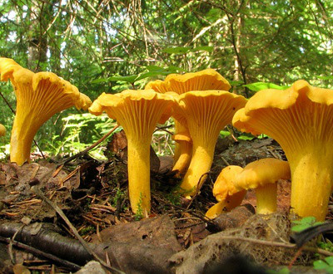
Лисички

Slide 9
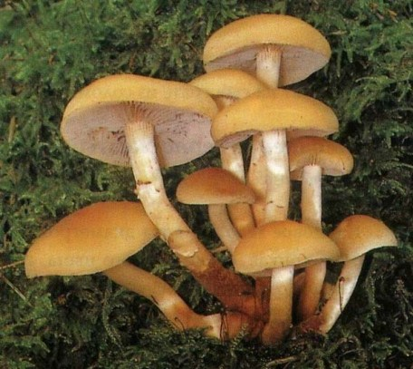
Опята

Slide 10
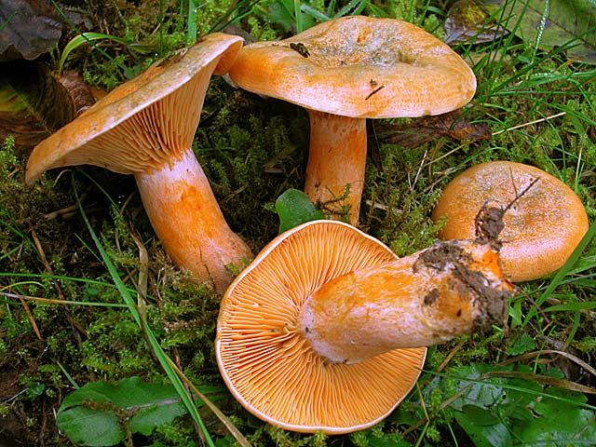
Рыжики

Slide 11
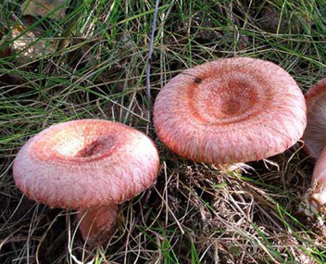
Волнушки

Slide 12
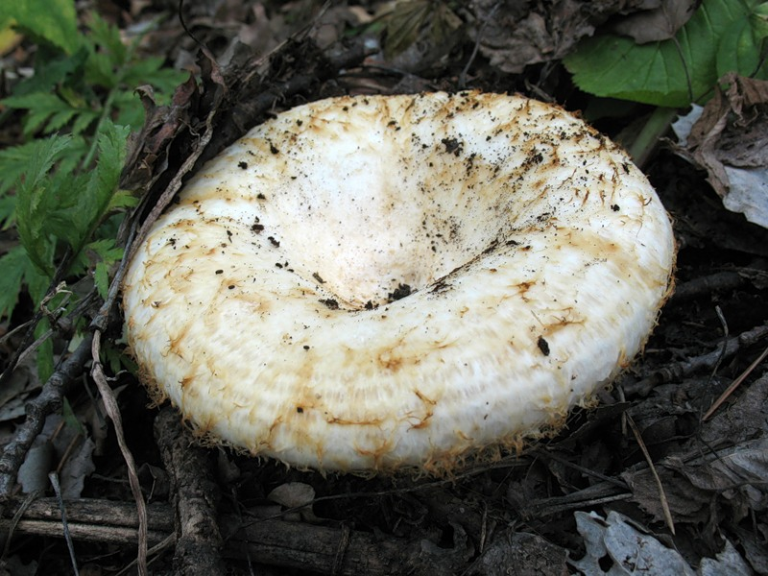
Грузди

